Slide 1
Урок на тему «Производная логарифмической функции»

Slide 2
Цели урока:
Получить правило для нахождения производной логарифмической функции;
уметь находить производную логарифмической функции;
умение при исследовании логарифмической функции.

Slide 6
ЛОГАРИФМИЧЕСКАЯ ФУНКЦИЯ, ЕЕ ГРАФИК И СВОЙСТВА
Выполнил:
Учащийся 12 класса
Григорьев Александр

Slide 7
Вывод формулы производной логарифмической функции (смотри электронный учебник)

Slide 9
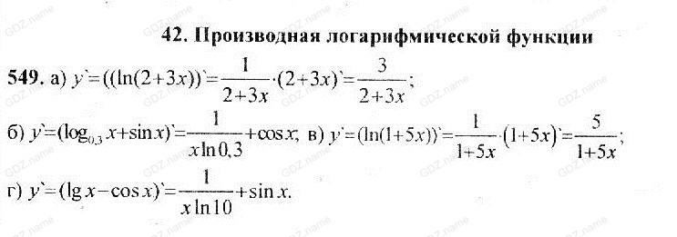

Slide 11
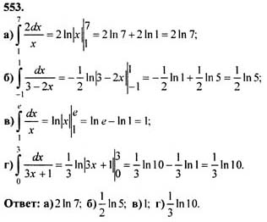

Slide 12
Проверь себя (ответы к тесту):
Вариант | А1 | А2 | А3 | А4 | А5
1 | 1 | 2 | 2 | 2 | 4
2 | 2 | 4 | 2 | 1 | 3

Slide 13
Решить задание частит В15 из вариантов ЕГЭ:
Найти наибольшее значение функции y = ln(6x) − 6x + 4 на отрезке [0,1; 3].

Slide 14
Р Е Ш Е Н И Е :
Вычисляем производную:
Выясняем, когда производная или ее знаменатель равны нулю: y’ = 0 ⇒ 1 − 6x = 0 ⇒ x = 1/6; x = 0 — уже решено.

Slide 15
Вычеркиваем число x = 0, поскольку оно лежит за пределами отрезка [0,1; 3]. Считаем значение функции на концах отрезка и в точке x = 1/6: y(0,1) = ln(6·0,1) − 6·0,1 + 4 = ln 0,6 + 3,4; y(1/6) = ln(6·1/6) − 6·1/6 + 4 = ln 1 + 3 = 3; y(3) = ln(6·3) − 6·3 + 4 = ln 18 − 14.

Slide 16
Очевидно, только y = 3 может выступать в качестве ответа — остальные значения содержат знак логарифма и не могут быть записаны в бланк ответов. Ответ: 3.

